Slide 1
ЕКСПЕРТНА ДІАГНОСТИКА ФІНАНСОВО- ГОСПОДАРСЬКОГО СТАНУ ПІДПРИЄМСТВА. Частина 1
Лекція з навчальної дисципліни «Контролінг»

Slide 2
План
1. Сутність експертної діагностики фінансово-господарського стану підприємства
2. Методи стратегічної діагностики
3. Методи оперативної діагностики

Slide 3
Сутність експертної діагностики фінансово-господарського стану підприємства
Експертна діагностика – це процедура отримання інформації про стан об’єкту дослідження та його оцінювання фахівцями-експертами з метою подальшого прийняття рішень.

Slide 4
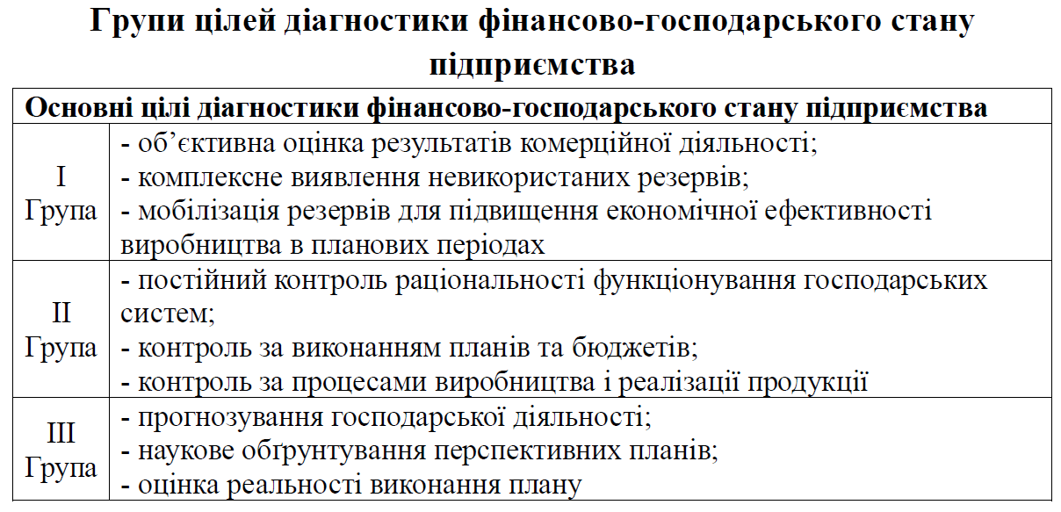

Slide 5
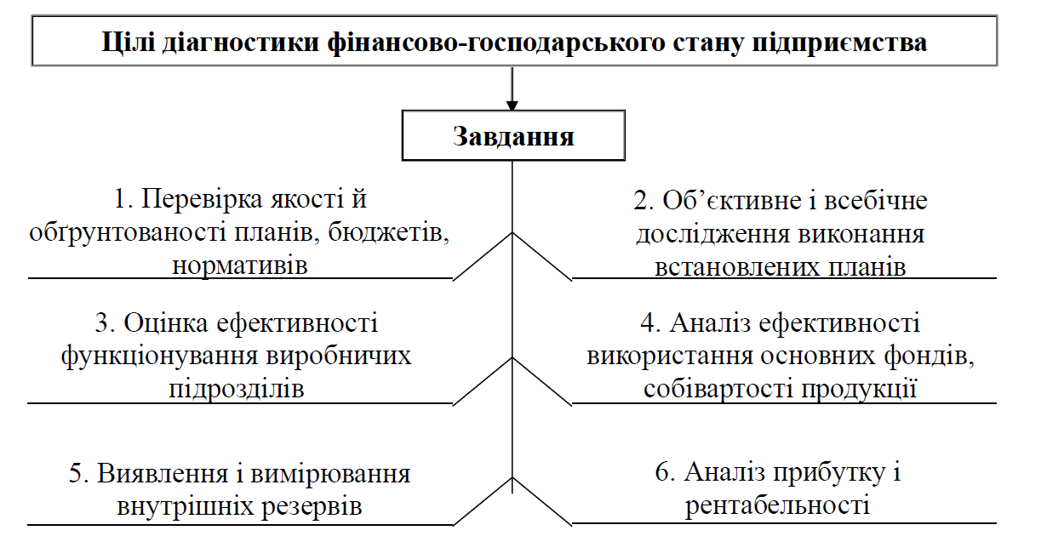

Slide 6
Виходячи з основних цілей та завдань зміст експертної діагностики фінансово-господарського стану підприємства включає у себе різноплановий аналіз всіх напрямів діяльності підприємства:
• аналіз маркетингових заходів;
• аналіз можливостей виробництва і збуту;
• аналіз співвідношення попиту і пропозиції на ринку;
• аналіз внутрішніх, зовнішніх і загальноекономічних ситуацій, які впливають на виробництво і збут;
• аналіз постачальників, споживачів;
• аналіз витрат живої і уречевленої праці з їх деталізацією;
• аналіз комерційного ризику;
• аналіз остаточних фінансових результатів всіх видів діяльності;
• аналіз обґрунтованості та виконання планів і бюджетів.

Slide 7
Аналіз фінансово-господарської діяльності підприємства неможливий без надання експертам відповідних планово-нормативних даних. Джерелами інформації для проведення експертної діагностики є:
1) облікові джерела: бухгалтерський, статистичний та управлінський облік і звітність;
2) необлікові джерела: матеріали ревізій, внутрішнього і зовнішнього аудиту; дані лабораторного та медично-санітарного контролю; результати перевірок податкової служби; матеріали виробничих нарад, зборів трудового колективу; засоби масової інформації; внутрішні документи і листування зі сторонніми організаціями.

Slide 8
2. МЕТОДИ СТРАТЕГІЧНОЇ ДІАГНОСТИКИ

Slide 9
Стратегія – це сукупність взаємопов’язаних і взаємообумовлених складових елементів, об’єднаних єдиною глобальною метою – створення і підтримки високого рівня конкурентних переваг підприємства. Теорія і практика управління виробила значну кількість видів стратегій, що залежать від напряму діяльності та результатів, які прагнуть досягти підприємства.
Діагностика фінансово-господарського стану підприємства в рамках стратегічного контролінгу передбачає визначення стратегічної позиції підприємства на ринку, а також розробку стратегічних альтернатив, які будуть слугувати основою для прийняття ефективних, науково обґрунтованих управлінських рішень.

Slide 10
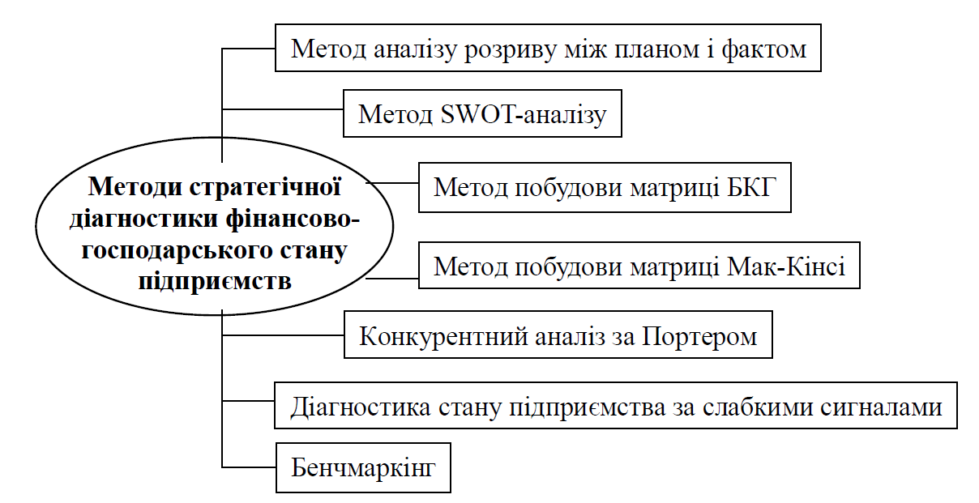

Slide 11
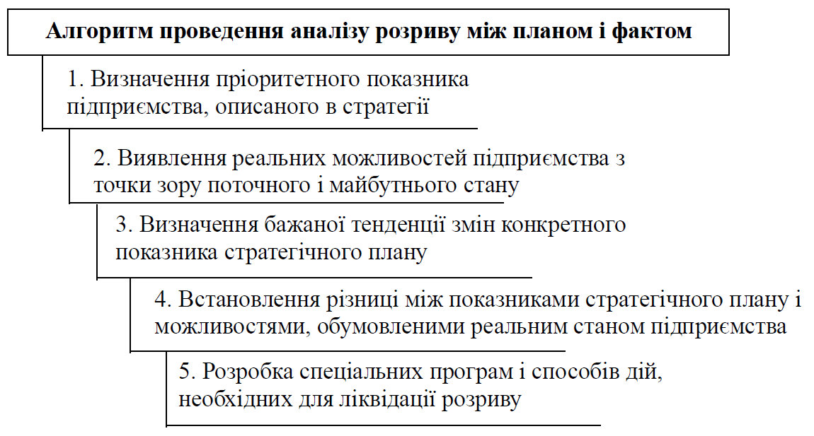

Slide 12
Розриви між планом і фактом можуть виникати за параметрами, що встановлені, наприклад, у бюджеті:
- вартісні параметри: витрати, виплати, доходи, надходження, маржинальний прибуток, дебіторська або кредиторська заборгованість, капітал та ін.;
- параметри побудови організаційної структури: виокремлені підрозділи (центри відповідальності) – місця виникнення витрат;
- часові показники – дні, тижні, декади, місяці, квартали, півріччя, роки тощо.
Інший спосіб аналізу розриву – визначення різниці між найбільш оптимальними очікуваннями і песимістичними прогнозами. Для аналізу розриву формують профіль підприємства, де всі найбільш важливі характеристики стратегії підприємства оцінюються в балах і групуються у зведену таблицю.

Slide 13
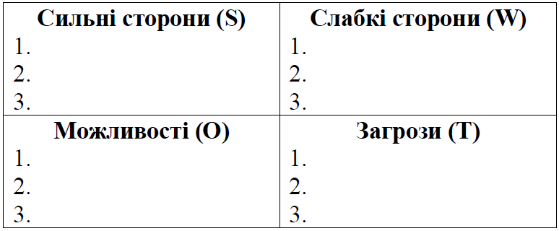
ІІ. SWOТ-аналіз. У 1963 році у Гарварді на конференції з проблем бізнесу американський професор К.Андревс вперше запропонував методику SWOТ-аналізу. Це метод стратегічного планування, що полягає у виявленні факторів внутрішнього і зовнішнього середовища та розподіленні їх на чотири основні категорії: сильні сторони – strengths, слабкі сторони –weaknesses, можливості – opportunities, загрози – threats. Сильні та слабкі сторони є факторами внутрішнього середовища об’єкту аналізу, тобто тими чинниками, на які може впливати сам об’єкт; можливості та загрози, як фактори зовнішнього середовища, можуть впливати на об’єкт ззовні та не контролюються об’єктом. Завдання SWOТ-аналізу полягає у здійснені структурованого опису ситуації, відносно якої необхідною є розробка управлінських рішень

Slide 14
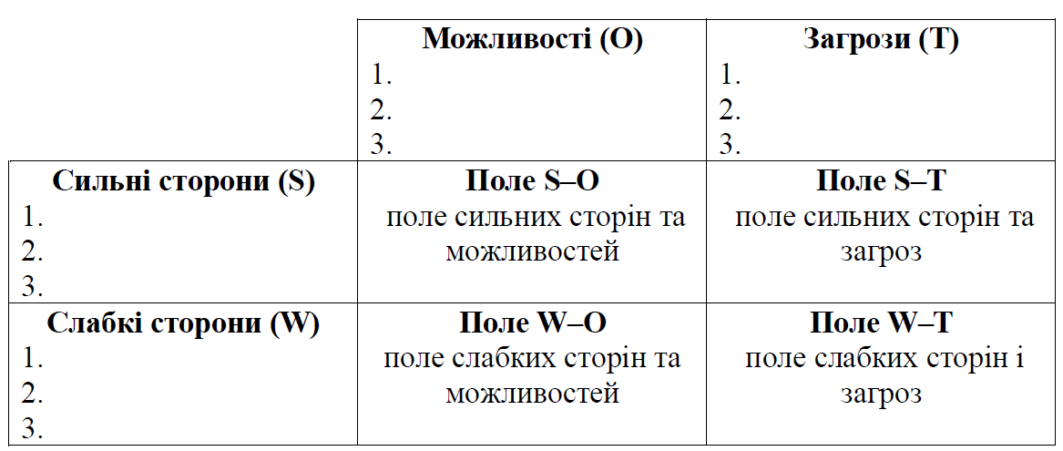
Результатом проведення SWOТ-аналізу є побудова SWOТ-матриці, в якій здійснюється встановлення ланцюгових взаємозв’язків між основними чинниками зовнішнього і внутрішнього середовища організації

Slide 15
У матриці здійснюється фокусування уваги аналітиків на побудові чотирьох напрямів, які слід використовувати у майбутній стратегії. Спільному аналізу підлягають наступні групи показників:
Поле S–O – стратегія використання сильних сторін підприємства для реалізації потенційних можливостей.
Поле S–Т– стратегія використання сильних сторін для усунення загроз, які можуть зашкодити ефективній діяльності підприємства.
Поле W–O – стратегія, що дозволяє мінімізувати вплив слабких сторін за допомогою можливостей, які є у підприємства.
Поле W–Т – стратегії, які мають негативний вплив на діяльність організації та потребують прийняття ефективних рішень щодо їх усунення.
Проведений аналіз та побудована матриця сприяють пошуку загроз і шляхів до їх усунення, а також розкриттю потенційних можливостей.

Slide 16
ІІІ. Матриця Бостонської консалтингової групи (БКГ) створена Брюсом Д. Хендерсеном для аналізу актуальності продукції компаній на ринку збуту. В основі матриці лежить модель життєвого циклу товару у відповідності з якою товар у своєму розвитку проходить чотири стадії: вихід на ринок нового товару (умовна назва стадії «Дикі кішки»), зростання попиту на новий товар (умовна назва «Зірки»), зрілість та стабільний попит на товар (стадія «Дійні корови») і спад попиту (стадія «Собаки»)

Slide 17
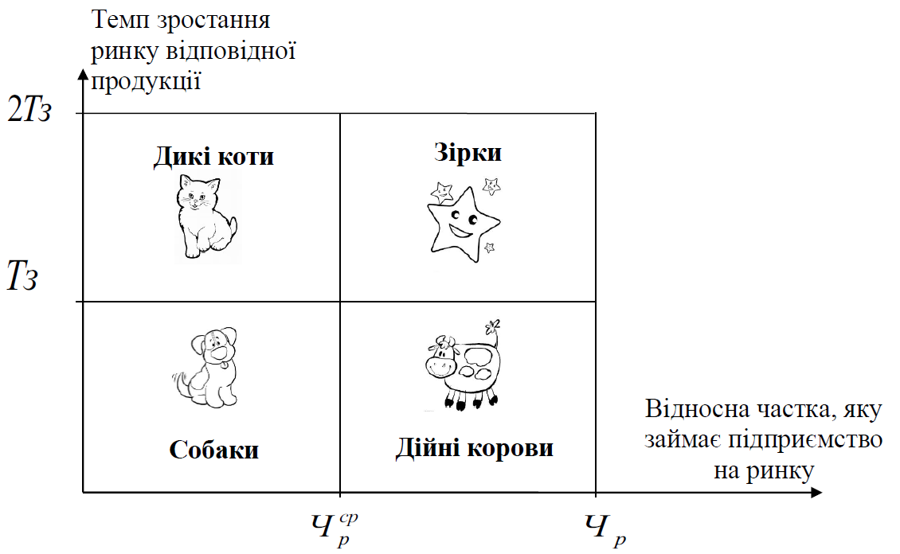

Slide 18
Для оцінки конкурентоспроможності окремих видів бізнесу у матриці БКГ використовуються два критерії: темп зростання галузевого ринку та відносна частка ринку. Матриця БКГ дозволяє визначити стратегічну позицію підприємства за кожним напрямом його діяльності, і на основі аналізу цієї позиції вибрати правильну стратегію дій підприємства на ринку та оптимальну стратегію перерозподілу фінансових потоків між різними напрямами діяльності.
Матриця БКГ у залежності від темпів приросту та частки на ринку певного товару пропонує чотири варіанти стратегії:

Slide 19
1. «Зірки» – це ідеальний випадок, що об’єднує високі перспективи росту попиту на ринку із сильними позиціями підприємства. «Зірки» варто оберігати і зміцнювати.
2. «Дійні корови» – випадок, коли підприємство має сильні позиції на зрілому ринку. Ці напрями діяльності приносять підприємству високий стабільний прибуток, хоча росту тут не передбачається. Основна мета підприємства відносно «Дійних корів» – одержання максимального прибутку за короткий період. Капіталовкладення тут обмежуються необхідним мінімумом.
3. «Собаки» – ситуація, коли слабкі позиції підприємства поєднуються з тенденцією зниження темпів росту ринку. Такі напрями діяльності безперспективні, а тому в загальному випадку підприємство намагається позбутися «Собак», тобто припинити випуск товару на якій відсутній попит.
4. «Дикі кішки» – напрям діяльності, де позиції підприємства не стійкі, але перспективи зростання попиту і розвитку ринку збуту досить привабливі. Їх іноді називають також «знаками питання» чи «важкими дітьми», які при посиленій увазі можуть перейти на стадію «Зірки».

Slide 20
ІV. Матриця Мак-Кінсі. Багатофакторна портфельна матриця Мак-Кінсі подібна за змістом до матриці БКГ, відображає співвідношення категорій «привабливість –конкурентоспроможність», має широку сферу застосування та більш гнучкий підхід до формування стратегії. Розробниками моделі були спеціалісти консалтингової групи McKinsey та корпорації General Electric.
Матриця використовується для оцінки привабливості окремих стратегічних господарських одиниць на основі двох координат: вісь Х характеризує силу позицій стратегічної господарської одиниці у галузі, вісь Y – привабливість галузі. Кожна з цих координат визначається з врахуванням декількох параметрів.

Slide 21
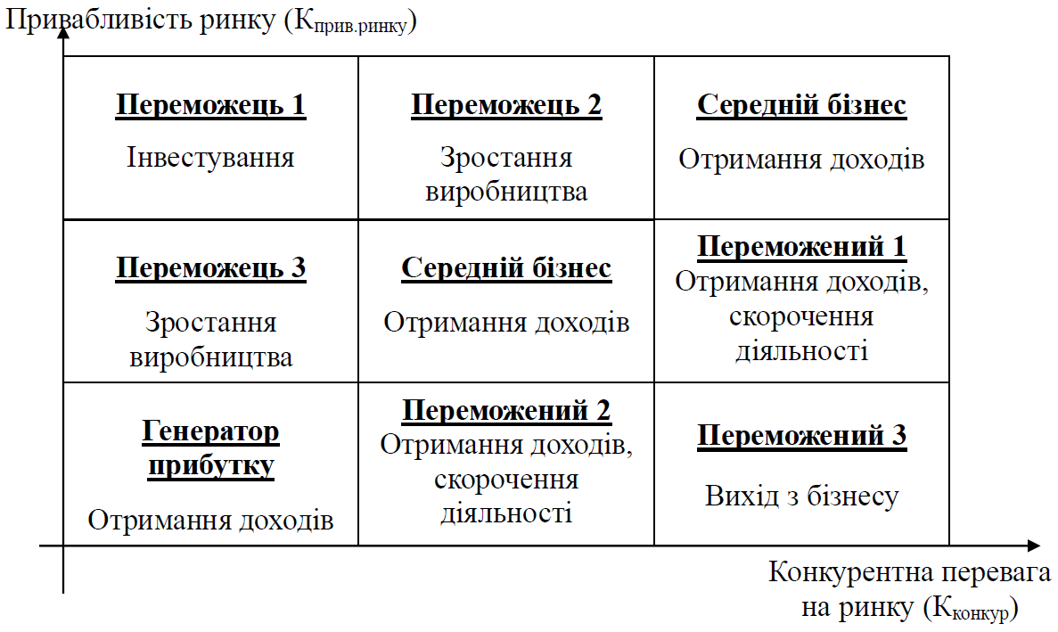

Slide 22
Індикатори, що використовуються у матриці Мак-Кінсі (привабливість ринку та конкурентний статус підприємства) є агрегованими показниками, що враховують різні кількісні характеристики.
Комплексний показник привабливості ринку розраховується за формулою:
Kприв. ринку = αG + βP + γO + σT
К_{прив.} _{ринку} – комплексний показник привабливості ринку;
G – комплексний показник перспектив росту;
Р – комплексний показник рентабельності;
O – комплексний показник можливостей ринку;
T – комплексний показник небезпек (загроз);
α, β, γ, σ – вагові коефіцієнти, за умови, що
α + β + γ + σ = 1

Slide 23
Залежно від стадії життєвого циклу, на якій знаходиться підприємство або окремий продукт змінюється ступінь значимості вагових коефіцієнтів. Так, на ранній стадії важливі показники зростання, на стадії зрілості – показники рентабельності.
Результуюча складова розраховується після проведення попереднього аналізу за кожним агрегуючим елементом.
При розрахунку комплексного показника перспектив росту оцінюється темп зростання відповідної галузі, приріст чисельності споживачів, ступінь старіння продукції та відновлення технології, динаміка географічного розширення ринку.

Slide 24
Для визначення комплексного показника рентабельності враховують коливання цін та обсягів продажу, циклічність попиту, насиченість ринку в порівняні з виробничими потужностями галузі задля визначення простоїв, тривалості життєвого циклу продукції, витрат, необхідні для виходу на ринок, перспективи руху цін на ринках ресурсів, час і вартість розробки нової продукції тощо.

Slide 25
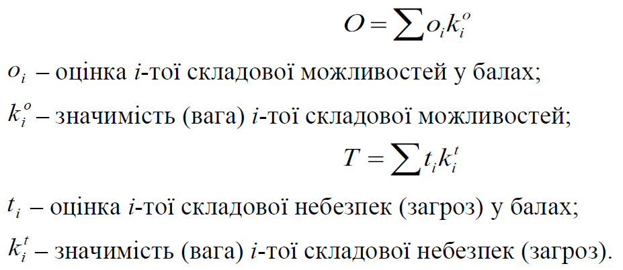
Комплексні показники можливостей та небезпек обчислюються на основі SWOТ-матриці.

Slide 26
Комплексний показник конкурентоспроможності або показник конкурентного статусу підприємства залежить від трьох основних складових: рівня капіталовкладень, обраної стратегії та потенціалу підприємства. При цьому оцінка рівня капіталовкладень базується на припущеннях, що існують оптимальний та мінімальний рівні капіталовкладень, при яких, у першому випадку – рентабельність вкладеного капіталу максимальна, а в другому – прибуток взагалі неможливо отримати.

Slide 27
Визначення агрегованих показників привабливості ринку та конкурентоспроможності підприємства дозволяє графічно визначити сегмент, в якому знаходиться підприємство у певному часовому проміжку та визначитися зі стратегічними перспективами і напрямами діяльності на майбутнє.

Slide 28
V. Конкурентний аналіз за М.Портером. Серед різних факторів зовнішнього середовища, що діють на підприємство, виділяють ключовий – галузь, в якій ведеться конкурентна боротьба. Структура галузі має істотний вплив на формування правил конкурентної боротьби, а також потенційних стратегій підприємства. Для аналізу стану підприємства в умовах конкуренції застосовують модель п’яти сил Майкла Портера. Матриця призначена для ринків з уповільненим зростанням або тих, що знаходяться в стані стагнації, і ґрунтується на тому, що для одержання прибутку вище середнього, підприємство мусить мати сильні позиції стосовно конкурентів за рахунок лідерства у сфері витрат або унікальності і привабливості товару з погляду покупця.

Slide 29
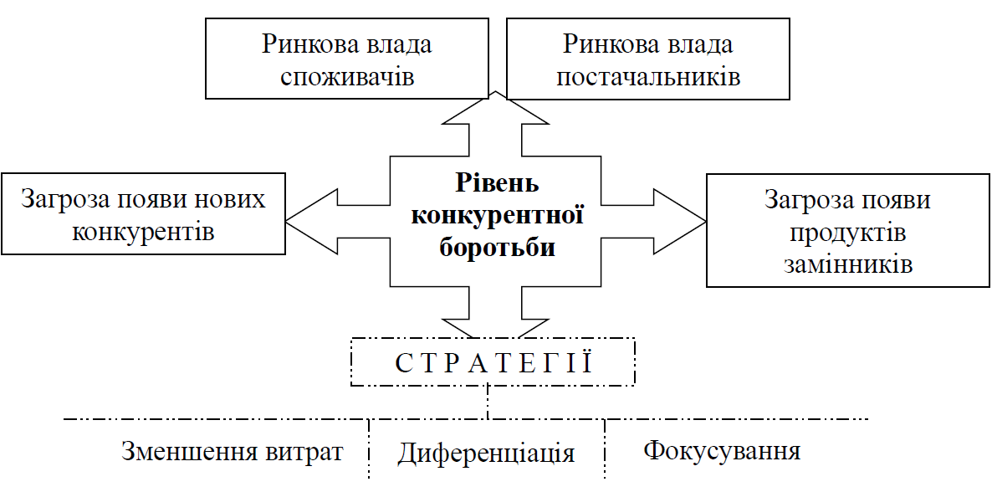
Стан конкуренції в галузі залежить від таких конкурентних сил як вплив покупців; вплив постачальників; можливість появи нових конкурентів; існування товарів-замінників; дії конкурентів у середині галузі.

Slide 30
Модель п’яти сил конкуренції М.Портера дозволяє визначити відповідність між внутрішнім станом підприємства та дією сил у зовнішньому оточенні.
Суперництво між існуючими конкурентами або рівень конкурентної боротьби виникає у зв’язку з тим, що у одного або декількох підприємств виникає можливість краще задовольняти потреби споживача у певному однотипному товарі чи послузі.
Загроза появи нових конкурентів характеризується можливістю приходу на ринок підприємців-початківців або підприємств з інших галузей, які будуть мати значні ресурси та виробничі потужності, а також бажання закріпитись на даному ринку. Сприятливими умовами для цього можуть стати низькі бар’єри входу на ринок та зменшення потенціалу діючих учасників ринку.

Slide 31
Існування або можливість появи товарів-замінників загострює конкуренцію. Вплив товарів замінників на конкуренцію у галузі здійснюється за двома основними аспектами: через ціну та через рівень інновацій, коли у конкурентів якість товару-заміннику поліпшується настільки, що відвертає увагу значної частини споживачів від товарів підприємства.

Slide 32
Ринкова влада постачальників проявляється головним чином у цінах і якості ресурсів, що постачаються, а також в умовах обслуговування. Сила постачальників зростає у випадках, коли:
- товари постачальників диференційовані та покупцю важко замінити постачальника;
- продукція постачальників посідає важливе місце у виробничо-господарському процесі;
- покупці не входять до важливої категорії клієнтів для постачальників ресурсів.

Slide 33
Ринкова влада споживачів, як конкурентна сила, зростає зі збільшенням їх можливості впливати на ціни та якість товарів, рівень обслуговування тощо.
Потенційні конкуренти та товари-замінники становлять пряму конкурентну загрозу, а споживачі та постачальники – непряму, яка залежить від їхньої спроможності диктувати свої умови.
Проаналізувавши «поле сил», підприємство може вибрати одну з оптимальних стратегій: зниження витрат, диференціація або фокусування.

Slide 34
Стратегія зниження витрат або стратегія цінового лідерства реалізується шляхом економії на масштабах виробництва, спрощення вибору (без суттєвих втрат якості), підвищення ефективності виробничого процесу. Цим самим створюються високі бар’єри входження конкурентів на цільовий ринок. Недоліками такої стратегії є можливе звуження обсягів збуту, цінові війни, ускладнення з підтриманням низьких витрат упродовж тривалого періоду.

Slide 35
Стратегія диференціації реалізується шляхом створення товарів, які більшою мірою відповідають попиту конкретних груп споживачів, ніж товари конкурентів. Цим підвищується привабливість товарів або послуг для споживача та імідж як самого товару або послуги, так і підприємства-виробника. Випуск унікальної, індивідуалізованої продукції з урахуванням специфічних вимог кожної групи споживачів переводить конкуренцію в площину якості і технічних властивостей продукції. До основних недоліків застосування стратегії диференціації належать великі витрати, можливість функціональної конкуренції, вища ціна на диференційовані товари в порівнянні зі звичайними аналогами.

Slide 36
Стратегія фокусування або концентрації передбачає зосередження уваги на одному сегменті ринку з орієнтацією на специфічні вимоги саме цього сегменту. Небезпека, під час вибору стратегії фокусування, полягає в тому, що товар може втратити свою привабливість для обраного сегменту ринку.

Slide 37
VІ. Діагностика за слабкими сигналами.
Завдання системи контролінгу при забезпеченні процесу прийняття управлінських рішень полягає у виборі відповідної реакції організації на постійну зміну зовнішніх та внутрішніх умов її діяльності. Характерною рисою сучасного ділового життя стало значне зростання нестабільності й постійна загроза виникнення та розвитку кризових ситуацій.
Кризова ситуація характеризується: загрозою недосягнення цілей організації, ефектом раптовості виникнення, гострим дефіцитом часу на реагування. У такій ситуації менеджери працюють під тиском обставин при дефіциті часу, що потрібний на аналіз ситуації і прийняття рішень. Отже, служба контролінгу в організаціях є елементом системи антикризового управління.

Slide 38
Проблеми, що виникають у несподіваних ситуаціях можуть бути явними і прихованими, а інформація про них може надходити у вигляді сильних або слабких сигналів. Очевидні і конкретні проблеми та загрози виявлені в результаті моніторингу зовнішнього середовища називають «сильними сигналами». Вони вже виникли і чітко визначились. Інші проблеми, які тільки починають з’являтися у вигляді ранніх і неточних ознак називають «слабкими сигналами».
Управління за слабкими сигналами ґрунтується на припущенні про те, що будь які несприятливі явища або перспектива росту можливостей виникають не раптово, а зумовлюються появою сигналів-провісників або «слабких сигналів».

Slide 39
Проблем у діяльності організації дуже багато і часто на слабкі сигнали менеджери не звертають уваги. Управління «за слабкими сигналами» передбачає необхідність відстежування та врахування рівнів нестабільності середовища. Служба контролінгу, орієнтуючись на «слабкі сигнали», повинна заздалегідь готувати відповідні альтернативні рішення.
Деякі «слабкі сигнали» мають властивість посилюватися, переходячи в розряд «сильних сигналів» і вимагають все більших зусиль та витрат потрібних на їх подолання при дефіциті часу на прийняття рішень та дій. Якщо фірма працює з урахуванням «слабких сигналів», то в неї є час підготувати відповідні заходи до моменту, коли нова загроза або її можливість висвітяться повною мірою.

Slide 40
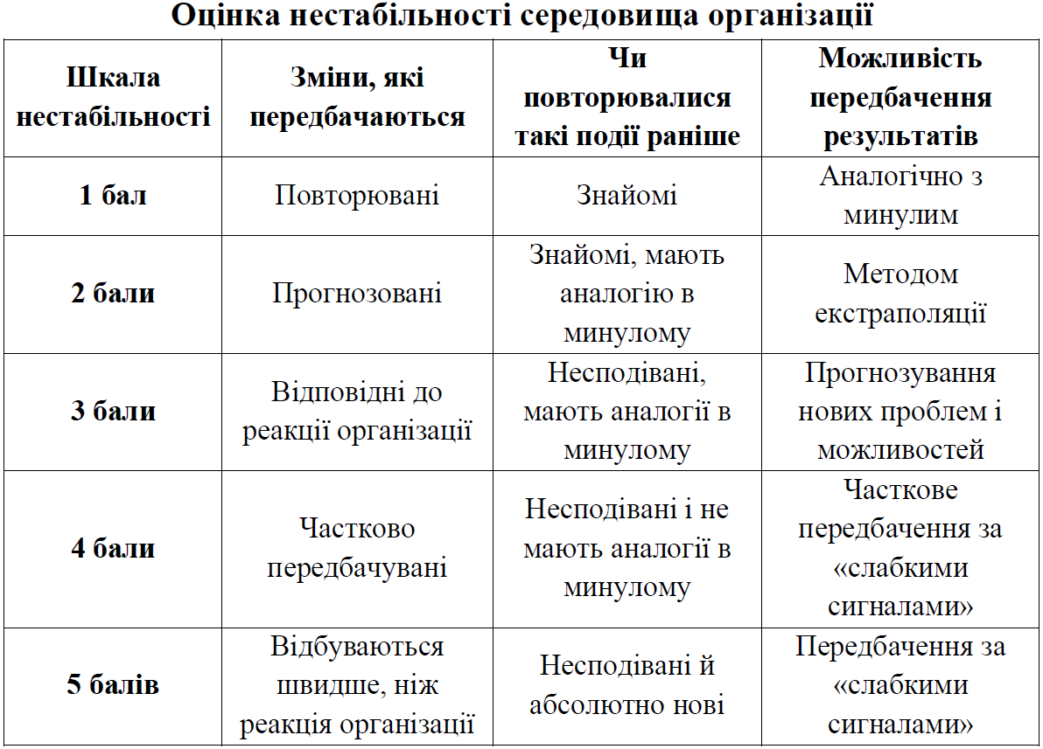
В умовах невизначеності та ризику одним з найпоширеніших методів оцінки нестабільності середовища є застосування шкали, розробленої американським вченим Ігорем Ансоффом

Slide 41
Метод діагностики полягає у вчасному визначенні слабких сигналів (ранніх та неточних ознак настання кризових ситуацій) і вчасному реагуванні на них. Необхідність діагностики за слабкими сигналами виникає в ситуації, коли рівень нестабільності середовища підприємства надзвичайно високий.
Таким чином, для того щоб вчасно реагувати на сигнали, що надходять як ззовні, так і з внутрішнього середовища, у рамках системи контролінгу повинне бути організоване спостереження за великою кількістю параметрів, що характеризують умови життєдіяльності підприємства.

Slide 42
Найбільш доцільним напрямом для організації контролю за параметрами зовнішнього і внутрішнього середовищ є організація моніторингу – безупинного систематичного спостереження за параметрами зовнішнього і внутрішнього середовищ підприємства, збору й аналізу інформації, що надходить. Моніторинг «виявляє» сильні і слабкі сигнали, які надходять із внутрішнього і зовнішнього середовищ.
Існує два варіанти відповіді на зовнішні обставини:
− реакція на основі регулярно здійснюваного планування;
− реакція на надзвичайну ситуацію, коли встановлений порядок дії скасовується і для прийняття швидких відповідних заходів створюються «цільові команди».
Вибір методу реакції залежить від швидкості розвитку конкретної ситуації в зовнішньому середовищі і від наявної інформації – рівня поінформованості підприємства. Отже, при високому рівні нестабільності, коли внутрішня і зовнішня ситуації змінюються досить швидко, підприємству бракує часу для своєчасного ухвалення рішення, тобто темпи змін, що відбуваються, набагато вищі, ніж реакція підприємства на ці зміни.

Slide 43
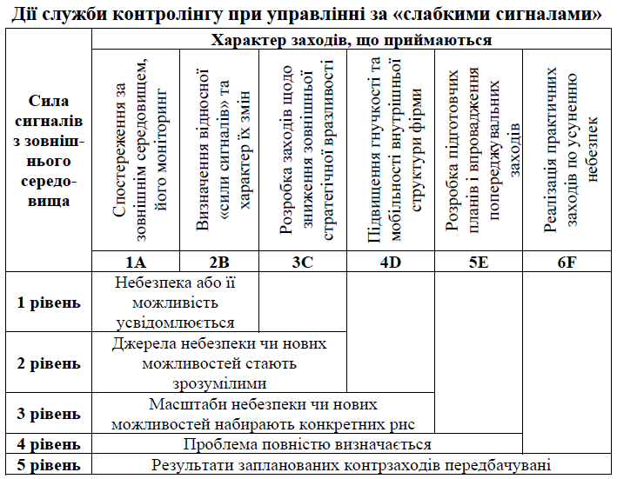

Slide 44
Таким чином, розробляються заходи, які необхідно здійснювати менеджерам спираючись на дослідження служби контролінгу, яка визначає силу сигналів, що надходять із зовнішнього середовища. Активність заходів щодо ліквідації кризових явищ зростає зі збільшенням рівня небезпеки. Основна перевага методики використання слабих (і сильних) сигналів полягає у можливості забезпечення попередньої готовності, завчасному попереджені можливості виникнення небезпечної ситуації і розробці пропозицій щодо її усунення або пом’якшення негативних наслідків. Підприємство, таким чином, отримує додатковий час для відповідної реакції щодо усунення небезпек.

Slide 45
VІІ. Бенчмаркінг (від англ. benchmarking – початок відліку, встановлення контрольної точки, «зарубка») – це дієвий інструмент системи контролінгу, який використовується для визначення стану власної компанії у порівнянні з іншими організаціями, подібними за розмірами та сферою діяльності.
Поняття «бенчмаркінг» вперше з’явилося в 1972 році під час діяльності дослідницької консалтингової групи Інституту стратегічного планування Кембриджу. Тоді був сформульований основний принцип бенчмаркінгу: «для того, щоб знайти ефективне рішення в сфері бізнесу, необхідно знати досвід кращих конкурентів, які досягли успіху у подібних умовах». Першим практичним застосуванням теорії бенчмаркінгу став проект компанії Ксерокс щодо визначення якості виробленої продукції у порівнянні з найбільш успішнішими на той час японськими аналогами. Це був «Бенчмаркінг конкурентоздатності продукції».

Slide 46
Бенчмаркінг іноді називають легальним промисловим шпіонажем. У сучасному трактуванні бенчмаркінг, з точки зору контролінгу, – це безупинний систематичний пошук і впровадження у виробництво найкращих методів діяльності найбільш успішних конкурентів, що приведуть організацію до більш досконалої форми діяльності та кращої якості продукції.
Він застосовується у всіх сферах діяльності підприємства — у виробництві, в маркетингу, в управлінні персоналом та ін. Практика використання бенчмаркінгу в контролінгу приносить вагомі результати по впровадженню інноваційних змін, покращенню якості продукції та збільшенню конкурентоспроможності підприємства.

Slide 47
Розрізняють три види бенчмаркінгу:
1. Внутрішній бенчмаркінг передбачає аналіз та порівняння показників діяльності різних структурних підрозділів одного підприємства.
2. Функціональний бенчмаркінг аналізує окремі процеси, функції, методи й технології порівняно з іншими підприємствами. Фірми, що застосовують схожі методи, прийоми чи технології і не є конкурентами, охоче йдуть на взаємний обмін первинною інформацією та зацікавлені в реалізації спільних проектів, спрямованих на вдосконалення тих чи інших операцій, що порівнюються.
3. Бенчмаркінг, зорієнтований на аналіз конкурентів сконцентрований на порівняльному аналізі товарів (робіт, послуг) та інших параметрів досліджуваного підприємства з аналогічними характеристиками підприємств-конкурентів. Вважається, що найкращим аналогом для порівняння є «ринковий лідер». Ідентифікація факторів, які зумовлюють відставання досліджуваного підприємства від лідера, дає можливість розробити рекомендації щодо скорочення відставання.

Slide 48
Таким чином, бенчмаркінг, як високоефективний і малозатратний метод стратегічної діагностики фінансово-господарського стану підприємства, потребує підвищеної уваги та контролю за дотриманням технології його організації. При всій простоті, доступності та зручності, бенчмаркінг є серйозним науково-практичним інструментом інформаційно-аналітичного і техніко-економічного обґрунтування вибору напрямів формування та реалізації стратегії. Він дозволяє, з однієї сторони, мінімізувати ризик при досягненні конкурентних переваг, а з другої – за рахунок свого інформаційного базису, зберігати можливість небезпеки прийняття неефективних рішень.

Slide 49
Бенчмаркінг (від англ. benchmarking – початок відліку, встановлення контрольної точки, «зарубка») – це дієвий інструмент системи контролінгу, який використовується для визначення стану власної компанії у порівнянні з іншими організаціями, подібними за розмірами та сферою діяльності.

